Slide 1

北风网项目培训
html5、css3在移动互联网中的开发
——LBS的使用
讲师：BR

Slide 2
上节回顾
一般的拖拽
h5拖拽实现demo
h5的拖拽API介绍
下拉选择框拖拽h5实现实战

Slide 3
本节内容
什么是LBS
使用场景
API 介绍
LBS使用

Slide 4
什么是LBS
LBS(Location Based Service),基于地理位置的服务。
获取用户的当前所在的经、维度坐标。上传给服务器，服务器基于这个数据为用户提供相应的服务。
手机如何通过什么获取到当前的位置？

Slide 5
使用场景
微博
我当前的位置
我附近的人
我附近的微博
GPS导航
附近的加油站
大众点评
附近的小吃
附近的团购

Slide 6
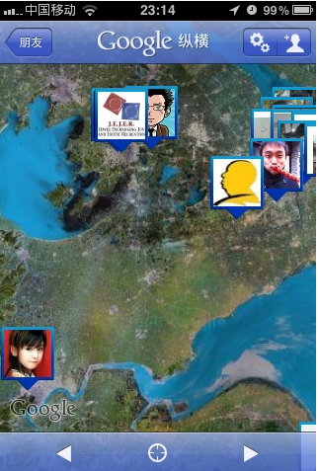
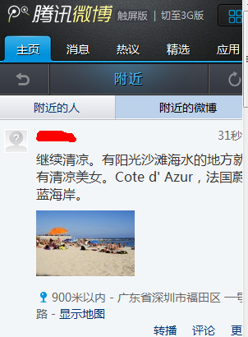
移动web使用案例

Slide 7
API介绍
navigator.geolocation
方法 | 描述
getCurrentPosition(successCallback, errorCallback,options) | 获取当前位置
watchPosition(successCallback, errorCallback,options) | 监控当前位置的变换，返回watchId
clearWatch(watchId) | 清除监控

Slide 8
API介绍
successCallback返回值
属性值 | 描述
coords.latitude | 维度
coords.longitude | 经度
coords.accuracy | 实际位置与经纬度的差距(米)
coords.altitude | 暂时不支持
coords.altitudeAccuracy
coords.heading
coords.speed
timestamp | 查询位置返回的时间

Slide 9
API介绍
errorCallback返回值
属性 | 属性值 | 描述
code | 1 2 3 | 1.PERMISSION_DENIED 无启动GPS定位的权限 2. POSITION_UNAVAILABLE 位置不可用 3. TIME_OUT 超时
message |  | 错误信息

Slide 10
API介绍
options 的属性值
属性 | 属性值 | 描述
enableHighAccuracy | True false | 使用高准确度的位置，将导致比较长的耗时。容易出现获取失败的错误
timeout |  | 设置超时时间，单位毫秒
maximumAge |  | 设置这次获取的数据可以被缓存的时间，下次获取将直接拿这个缓存数据(在这个时间之内)。单位毫秒

Slide 11
LBS使用
获取坐标值
Google地图，获取我的当前位置
"http://maps.googleapis.com/maps/api/staticmap?center=?&zoom=14&size=400x300&sensor=false"
附件的人原理讲解
GPS导航原理讲解

Slide 12
本课程版权归北风网所有
欢迎访问我们的官方网站
www.ibeifeng.com

